Slide 1
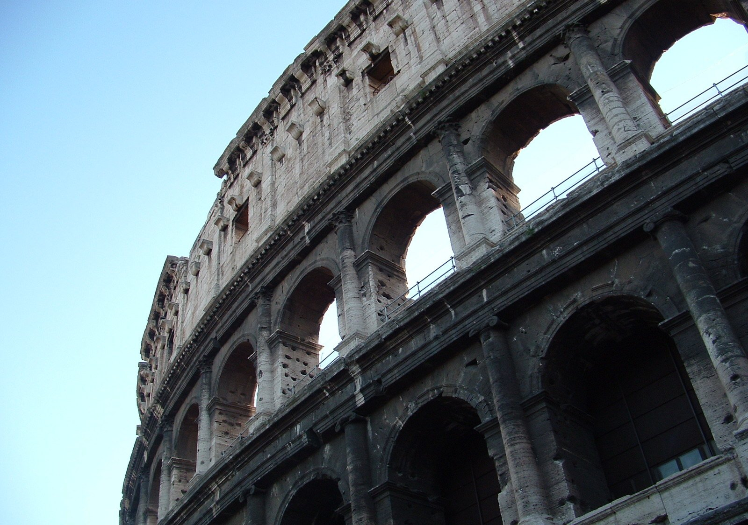
de Romeinen brief
studie 27
14 augustus 2022 Hendrik Ido Ambacht

Slide 2
Romeinen 11
¹³ Maar ik spreek tot jullie, de natiën: voor zover ik dan inderdaad
een afgevaardigde van natiën ben, verheerlijk ik mijn bediening,
¹⁴ dat ik op de één of andere manier, mijn vlees jaloers zou maken,
en enigen uit hen zou redden.
¹⁵ Want indien hun verwerping verzoening van de wereld is,
wat zal de aanneming anders zijn dan leven uit de doden?
¹⁶ En indien de eerstelingsvrucht van de oogst heilig is, dan ook het deeg; en indien de wortel heilig is, dan ook de takken.

Slide 3
Romeinen 11
¹⁷ Indien echter enige van de takken werden weggebroken,
maar jij, als wilde olijf zijnde, in hen geënt wordt, en mede-deelgenoot werd van de wortel van de vettigheid van de olijfboom,
¹⁸ schep niet op tegen de takken!
¹⁹ Jij zal dan zeggen: er worden takken weggebroken,
opdat ik geënt zal worden.
²⁰ Goed! Zij worden om het ongeloof weggebroken,
en jij staat in het geloof. Wees toch niet hooghartig, maar vrees!
²¹ Want indien God de natuurlijke takken niet spaarde,
dan zal Hij zo mogelijk jou ook niet sparen!

Slide 4
Romeinen 11
²² Let dan op de geschiktheid en strengheid van God:
op hen die vallen, strengheid; maar op jou de geschiktheid van God,
indien jij blijft bij de geschiktheid, anders zal ook jij uitgehakt worden.
²³ Maar ook zij, wanneer zij niet blijven bij het ongeloof,
zullen geënt worden, want God is bij machte hen weer te enten.
²⁴ Want indien jij uit de wilde olijf, waartoe jij naar jouw natuur behoort, werd uitgehakt en naast jouw natuur op de edele olijfboom geënt werd, hoeveel te meer zullen dezen, naar hun natuur,
in hun eigen olijfboom geënt worden.

Slide 5
Romeinen 11
²⁵ Want ik wil niet, dat jullie onwetend zijn, broeders, van dit geheim,
(opdat jullie niet eigenzinnig zullen zijn)
dat gedeeltelijke verharding, over Israël is gekomen,
totdat de volheid van de natiën zal binnengaan.
²⁶ En zó zal geheel Israël gered worden,
zoals er geschreven staat: De Uitredder zal vanuit Sion komen,
en Hij zal de goddeloosheden van Jakob afkeren.
²⁷ En dit is mijn verbond met hen, wanneer Ik hun zonden zal verwijderen.
²⁸ Zij zijn naar het goede bericht weliswaar vijanden vanwege jullie;
maar naar de uitverkiezing zijn zij geliefden vanwege de vaderen.
²⁹ Want de genadegaven en de roeping van God zijn onberouwelijk.

Slide 6
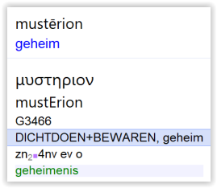
Romeinen 11
²⁵ Want ik wil niet, dat jullie onwetend zijn, broeders, van dit geheim
(opdat jullie niet eigenzinnig zullen zijn)
dat gedeeltelijke verharding, over Israël is gekomen,
totdat de volheid van de natiën zal binnengaan.
²⁶ En zó zal geheel Israël gered worden…
de geheimen(issen) (>verborgenheden) hebben altijd met de huidige tussentijd te maken

Slide 7
Romeinen 11
²⁵ Want ik wil niet, dat jullie onwetend zijn, broeders, van dit geheim
(opdat jullie niet eigenzinnig zullen zijn)
dat gedeeltelijke verharding, over Israël is gekomen,
totdat de volheid van de natiën zal binnengaan.
²⁶ En zó zal geheel Israël gered worden…

Slide 8
Romeinen 11
²⁵ Want ik wil niet, dat jullie onwetend zijn, broeders, van dit geheim
(opdat jullie niet eigenzinnig zullen zijn)
dat gedeeltelijke verharding, over Israël is gekomen,
totdat de volheid van de natiën zal binnengaan.
²⁶ En zó zal geheel Israël gered worden…
‘gedeeltelijk’, want: enigen uit hen worden (nu) gered (:14)

Slide 9
Romeinen 11
²⁵ Want ik wil niet, dat jullie onwetend zijn, broeders, van dit geheim
(opdat jullie niet eigenzinnig zullen zijn)
dat gedeeltelijke verharding, over Israël is gekomen,
totdat de volheid van de natiën zal binnengaan.
²⁶ En zó zal geheel Israël gered worden…
Israëls verharding is niet alleen gedeeltelijk, maar ook tijdelijk
de volheid van de natiën => vergelijk: ‘hun volheid’ (:12)
‘hun volheid’=> Israël komt op/tot haar bestemming
het ingaan van de volheid van de natiën betreft ‘de wegrukking’
‘volheid van natiën’ => Genesis 48 =>

Slide 10
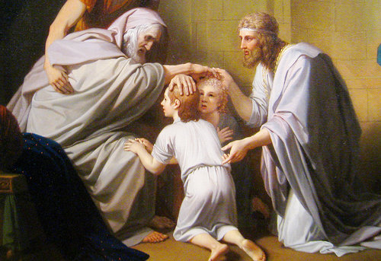
Genesis 48
¹³ En Jozef neemt hen beiden,
Efraïm rechts van hem, aan Israëls linkerkant,
en Manasse links van hem, aan Israëls rechterkant,
en hij brengt hen dichtbij tot hem.
¹⁴ En Israëls strekt zijn rechterhand uit en hij legt die op het hoofd
van Efraïm, hoewel hij de jongste is,
en zijn linkerhand op het hoofd van Manasse;
hij gebruikte zijn handen verstandig,
al is Manasse de eerstgeborene.
(...)

Slide 11
Genesis 48
¹⁷ En Jozef ziet, dat zijn vader zijn rechterhand op Efraïms hoofd legt,
en het is kwaad in zijn ogen. En hij houdt de hand van zijn vader vast
om die van Efraïms hoofd weg te nemen naar het hoofd van Manasse.
¹⁸ En Jozef zegt tot zijn vader: Zo niet, mijn vader, want deze is de eerstgeborene, plaats jouw rechterhand op zijn hoofd.

Slide 12
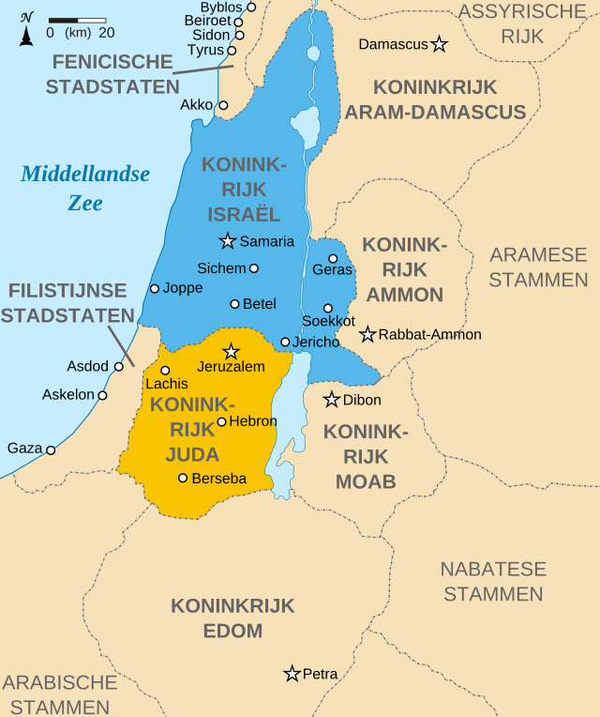
Genesis 48
¹⁹ En zijn vader weigert het en hij zegt: Ik weet het, mijn zoon, ik weet het.
Ook hij zal tot een volk worden
en ook hij zal groot zijn.
En niettemin zal zijn jongere broeder
groter zijn dan hij,
en zijn zaad zal een volheid van natiën worden.

Slide 13
Romeinen 11
²⁵….dat gedeeltelijke verharding, over Israël is gekomen,
totdat de volheid van de natiën zal binnengaan.
²⁶ En zó zal geheel Israël gered worden,
zoals er geschreven staat: De Uitredder zal vanuit Sion komen,
en Hij zal de goddeloosheden van Jakob afkeren.
hier gaat het over de redding van Israël als volk, niet over individuele Israëlieten (1 Tim.4:10)
aan het einde van de tijd van benauwdheid van Jakob zal Israël als volk de naam van JAHWEH aanroepen
… en buiten het land verzameld worden (Ez.20:33-38) =>

Slide 14
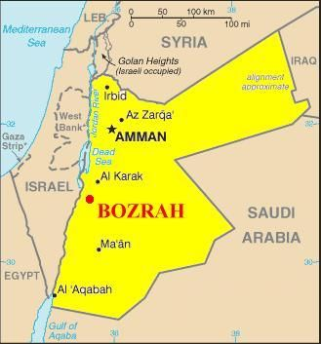
Micha 2
¹² Ik zal Jakob verzamelen, ja verzamelen, allen van jou.
Ik zal het overblijfsel van Israël bijeenbrengen, ja bijeenbrengen.
Ik zal hem tezamen plaatsen als een kudde schapen in Bozra,
als een bijeengedreven kudde
in het midden van zijn schaapskooi.
Er zal rumoer zijn van mensen.

Slide 15
Romeinen 11
²⁶ En zó zal geheel Israël gered worden,
zoals er geschreven staat: De Uitredder zal vanuit Sion komen,
en Hij zal de goddeloosheden van Jakob afkeren.
Jesaja 59
²⁰ En de Verlosser komt tot Sion en tot die terugkeren
van de overtreding in Jakob, zegt JAHWEH met nadruk.

Slide 16
Romeinen 11
²⁶ En zó zal geheel Israël gered worden,
zoals er geschreven staat: De Uitredder zal vanuit Sion komen,
en Hij zal de goddeloosheden van Jakob afkeren.
de Verlosser komt tot Sion (Zach.14:4)
het gelovig overblijfsel zal vluchten naar de woestijn, door een gespleten Olijfberg (Zach.14:5)
vanuit Sion zal de Heer hen verzamelen in Bozra (Petra) en vandaar optrekken naar het land (Micha 2:12-13; Jes.63:1)

Slide 17
Romeinen 11
²⁶ En zó zal geheel Israël gered worden,
zoals er geschreven staat: De Uitredder zal vanuit Sion komen,
en Hij zal de goddeloosheden van Jakob afkeren.
Jakob wordt Israël =>

Slide 18
Genesis 32
²² En hij staat op in die nacht (...)
en hij steekt de doorwaadbare plaats van de Jabbok over.
²⁴ (...) …en een Man worstelt met hem, tot aan het opgaan van de dageraad.
²⁵ En Hij ziet, dat Hij niet de overhand heeft over hem.
En Hij raakt zijn heupgewricht aan; en Jakobs heupgewricht wordt ontwricht, terwijl hij met Hem worstelde.
²⁶ En Hij zegt: Laat mij gaan, want de dageraad gaat op.
En hij zegt: Ik laat jou niet gaan, tenzij jij mij zegent.
²⁷ En Hij zegt tot hem: Wat is jouw naam? En hij zegt: Jakob.
²⁸ En Hij zegt: Jouw naam zal niet meer Jakob genoemd worden,
maar Israël, want jij bent hebt gestreden met God
en met mensen, en jij zal de overhand hebben.

Slide 19
Genesis 32
²⁹ En Jakob vraagt en hij zegt: Vertel mij, alsjeblieft, jouw naam.
En Hij zegt: Waarom vraag jij toch naar mijn naam? En Hij zegent hem daar.
³⁰ En Jakob noemt de plaats: Pniël.
Want ik heb God gezien van aangezicht tot aangezicht
en mijn ziel wordt uitgered.
³¹ En de zon ging over hem op, toen hij Pniël passeerde.
(…)
vergelijk: …en de zon was ondergegaan (28:11)
twintig jaar verbleef Jakob in het buitenland bij Laban (31:38,41)

Slide 20
Romeinen 11
²⁷ En dit is mijn verbond met hen, wanneer Ik hun zonden zal verwijderen.
het nieuwe verbond (Jes.59:21; Jer.31:34; 33:8)
niet slechts ‘zonden vergeven’, maar bevrijden van zonde. Zonde wordt niet meer gedaan.

Slide 21
Romeinen 11
²⁸ Zij zijn naar het goede bericht
weliswaar vijanden vanwege jullie;
maar naar de uitverkiezing zijn zij geliefden vanwege de vaderen.
zowel ‘vijanden’ als ‘geliefden’
‘vijanden om jullie’ = de natiën =>

Slide 22
Romeinen 11
²⁸ Zij zijn naar het goede bericht
weliswaar vijanden vanwege jullie;
maar naar de uitverkiezing zijn zij geliefden vanwege de vaderen.
Romeinen 11
¹¹ Ik zeg dan: Zij struikelden toch niet, opdat zij zouden vallen? Volstrekt niet! Maar in hun misstap is de redding voor de natiën, om hen jaloers te maken.
¹² Maar indien hun misstap de rijkdom van de wereld is en hun vermindering de rijkdom van de natiën, hoeveel te meer hun volheid!

Slide 23
Romeinen 11
²⁸ Zij zijn naar het goede bericht
weliswaar vijanden vanwege jullie;
maar naar de uitverkiezing zijn zij geliefden vanwege de vaderen.
God vervult Zijn beloften aan Abraham, Izak en Jakob!

Slide 24
Romeinen 11
²⁹ Want de genadegaven en de roeping van God zijn onberouwelijk.
Israël is nú verhard, maar haar toekomst is vast en zeker
‘de rechtvaardigheid van God’ => God vervult wat Hij belooft

